Slide 1
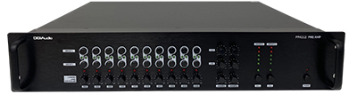
PRE AMP
PPA212
Link 기능 Input / Output 전 채널 구성
입력채널 1, 2에 우선순위 기능
Power Delay 적용으로 전원 투입시
정격출력 : 10in/2out
형태 : 랙타입
신호대잡음비 : 70dB
사용전압 : DC 24V
무게 : 5kg
외형규격(W x H x D)mm : 482 x 88 x 350
전고조파의율 : 0.02%
종류 : 프리앰프
입력단자 : XLR
주파수응답 : 20Hz~20kHz
입력감도 : MIC:-50dBu, LINE:-20dBu
출력임피던스 : 600Ω
소비전력 : 7W

